Slide 1
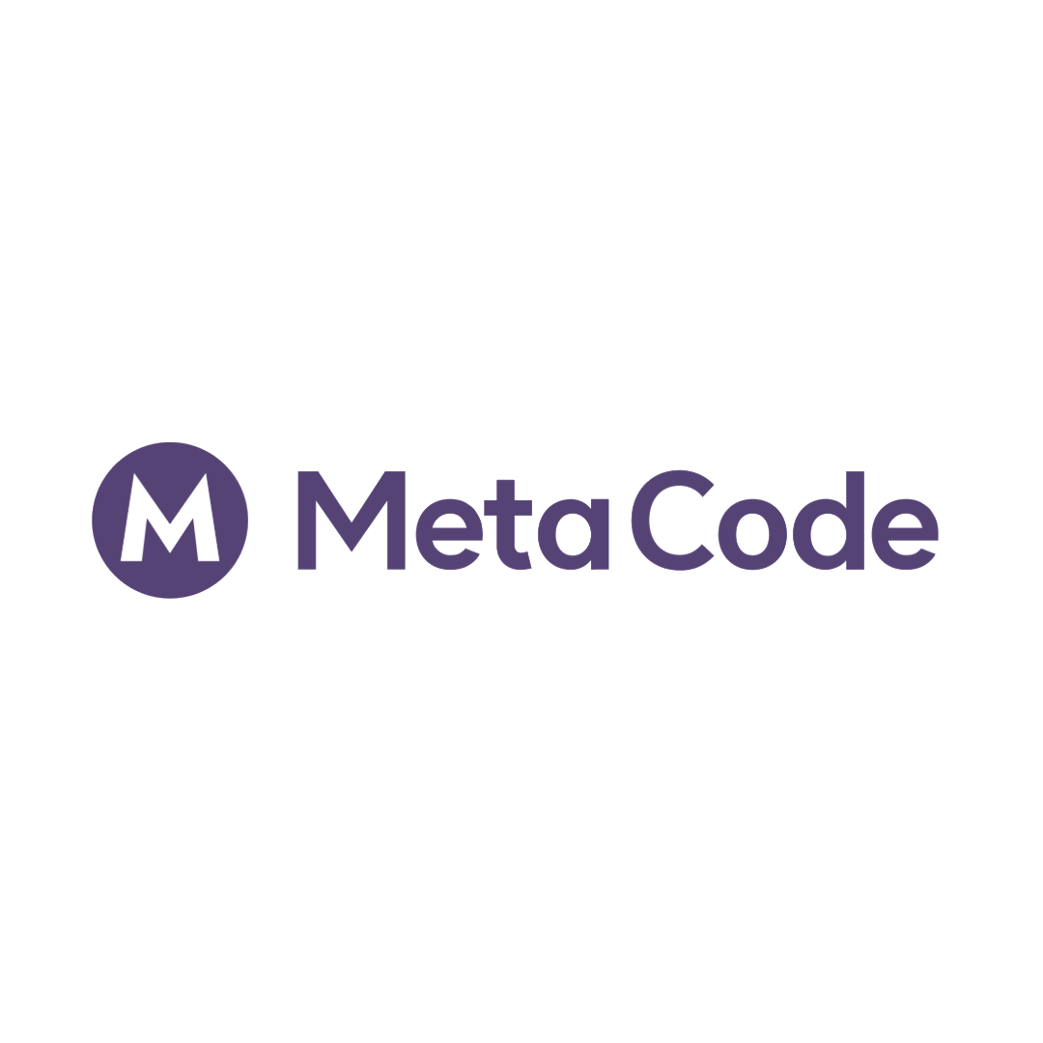
AI ERA CAREER DIAGNOSIS
AI-MBTI
AI 시대, 당신의 생존력을 진단합니다
20문항으로 AI 활용 유형 진단 · 데이터 기반 광고 운영
IR / PR Deck v3 · 2026.04 · mcodegc.com

Slide 2
01 성과
숫자로 보는 현재
2026년 4월 22일 ~ 4월 24일, 페이스북·인스타 광고 3종 집행 결과
광고비
관심 고객
1명 모시는 비용
광고 클릭률
₩134,113
63명
₩2,129
2.93%
3일간 집행
중복 제거
최우수 광고
업계의 1.5배
AI-MBTI · IR/PR v3 · mcodegc.com
2

Slide 3
구간별 성과 변화 — 2일 단위 롤링 비교
같은 예산, 2일 → 2일 비교에서 Lead +73% · CPL -43% → Meta 알고리즘 학습 구간 진입
지표 | P1 · 4/22-23 (2일) | P2 · 4/23-24 (2일) | P3 · 누적 3일 | P1 → P2 변화
광고비 | ₩101,055 | ₩100,253 | ₩134,489 | 거의 동일
Lead | 30명 | 52명 | 63명 | ▲ +73%
CPL | ₩3,368 | ₩1,928 🏆 | ₩2,135 | ▼ -43%
CTR | 2.93% | 2.90% | 2.94% | 안정 유지
CPC | ₩574 | ₩573 | ₩558 | ▼ 소폭 개선
캠페인 | P1 CPL (4/22-23) | P2 CPL (4/23-24) | 변화율 | 해석
Simple | ₩2,204 | ₩1,236 | ▼ -44% | 최우수 소재 · 학습 가속
Social | ₩3,578 | ₩2,974 | ▼ -17% | 완만한 개선 · 안정적 2순위
Fear | ₩5,966 | ₩2,533 | ▼ -58% | 극적 반등 · 중단 유보
(참고) 데이터 분석 홍보 | ₩9,257 | ₩21,448 | ▲ +132% | 대조군 악화 · 우위 확대
★ 대조군(데이터 분석 홍보)은 같은 기간 CPL 2배 이상 악화 — AI-MBTI 소재 우위가 구조적임을 재확인. Fear는 중단 예정이었으나 P2에서 -58% 개선 → 48h 추가 관찰.
AI-MBTI · IR/PR v3 · mcodegc.com

Slide 4
캠페인 3종 성적표 (여성 이미지 × 첫페이지 3종 · 4월 22~24일)
캠페인 (여성 × 첫페이지) | 관심 고객 | 1명 모시는 비용 | 한 줄 평가
여성 × 심플 첫페이지 (1등) | 34명 | ₩1,323 | 정보 중심 · 가장 저렴
여성 × 사회적 첫페이지 | 16명 | ₩2,757 | 공감형 · 클릭 가장 많음
여성 × 공포 첫페이지 (실험) | 13명 | ₩3,462 | 공포 소구, 반응 개선·재평가 필요
합계 (3종) | 63명 | 평균 ₩2,129 | Simple·Social 중심 운영
우리 광고 vs 업계 평균
지표 | 업계 평균 | 우리 | 차이
광고 보고 누르는 비율 | 1.91% | 2.93% | ▲ 1.5배
한 번 누를 때 광고비 | ₩1,100 | ₩561 | ▼ 절반
1명 모시는 비용 | 약 ₩25,000 | ₩2,129 | ▼ 1/12
AI-MBTI · IR/PR v3 · mcodegc.com
3

Slide 5
관심 고객 63명 — 어디로 갔나? (4월 22~24일)
캠페인 | 총 관심 고객 | 전자책 이동 | 단톡방 이동
Simple | 34명 | 30명 | 4명
Social | 16명 | 10명 | 6명
Fear | 13명 | 13명 | 0명
합계 | 63명 | 53명 | 10명
규모별 광고비 환산 — 고객 N명 모으려면 얼마?
규모 | 현재 CPL 기준 (₩2,129) | 실질 가격 (150%=₩3,194) | 해석
10명 | ₩21,290 | ₩31,935 | 테스트
100명 | ₩212,900 | ₩319,350 | 월 소규모
1,000명 | ₩2,129,000 | ₩3,193,500 | 월 중형
10,000명 | ₩21,290,000 | ₩31,935,000 | 연간 대규모
AI-MBTI · IR/PR v3 · mcodegc.com
4

Slide 6
Meta 광고 캠페인별 전체 퍼널 비교 (4월 22~24일)
캠페인 | 랜딩 조회 | CTA 클릭 | 테스트 시작 | 결과 확인 | Lead | CTA 클릭률 ★ | Lead 전환율 ★
Simple | 146 | 87 | 79 | 65 | 34 | 59.6% 🏆 1위 | 23.3%
Social | 98 | 49 | 45 | 41 | 16 | 50.0% | 16.3% 🏆 1위
Fear | 108 | 61 | 52 | 38 | 13 | 56.5% (2위) | 12.0% (꼴찌)
합계·평균 | 352 | 197 | 176 | 144 | 63 | 55.9% | 17.9%
★ CTA 클릭률 1위 = Simple (59.6%) / Lead 전환율 1위 = Social (16.3%) — 서로 다른 1위
🏆 Simple = 트래픽 수확기
🏆 Social = 질적 전환기
⚠ Fear = 재평가 필요
CTA 클릭률 59.6% 1위
넓은 그물로 많이 끌어오는 메인
Lead 전환율 16.3% 1위
진짜 관심 있는 사람이 끝까지
Lead 전환율 12.0% 꼴찌
클릭은 되나 전환 안 됨
결론: 3개 광고가 각기 다른 역할을 수행 · 버튼 많이 누르는 광고와 끝까지 전환되는 광고가 따로
AI-MBTI · IR/PR v3 · mcodegc.com
5

Slide 7
Meta 광고 캠페인 비교 — AI-MBTI vs 데이터 분석 홍보
같은 메타코드M 광고 계정 · 동일 기간(4/22~24) · 동일 조건(OUTCOME_LEADS)
지표 | Simple (1위) | Social | Fear | 데이터 분석 홍보
광고 목표 | 잠재고객 | 잠재고객 | 잠재고객 | 잠재고객
광고비 | ₩44,988 | ₩44,118 | ₩45,007 | ₩119,244
도달 (실사용자) | 2,352명 | 1,746명 | 2,122명 | 3,160명
클릭률 (CTR) | 3.09% | 3.19% | 2.52% | 2.19%
클릭당 비용 (CPC) | ₩459 | ₩613 | ₩652 | ₩1,437
Lead | 34명 | 16명 | 13명 | 13명
1명 모시는 비용 (CPL) | ₩1,323 🏆 | ₩2,757 | ₩3,462 | ₩9,173
• CPL: Simple ₩1,323 vs 데이터 분석 홍보 ₩9,173 → 6.9배 저렴
• CPC: Simple ₩459 vs 데이터 분석 홍보 ₩1,437 → 3.1배 저렴
• 효율 역전: 데이터 분석 홍보가 2.7배 더 쓰고도 Lead 13명 (Simple 34명의 1/3 수준)
AI-MBTI · IR/PR v3 · mcodegc.com
6

Slide 8
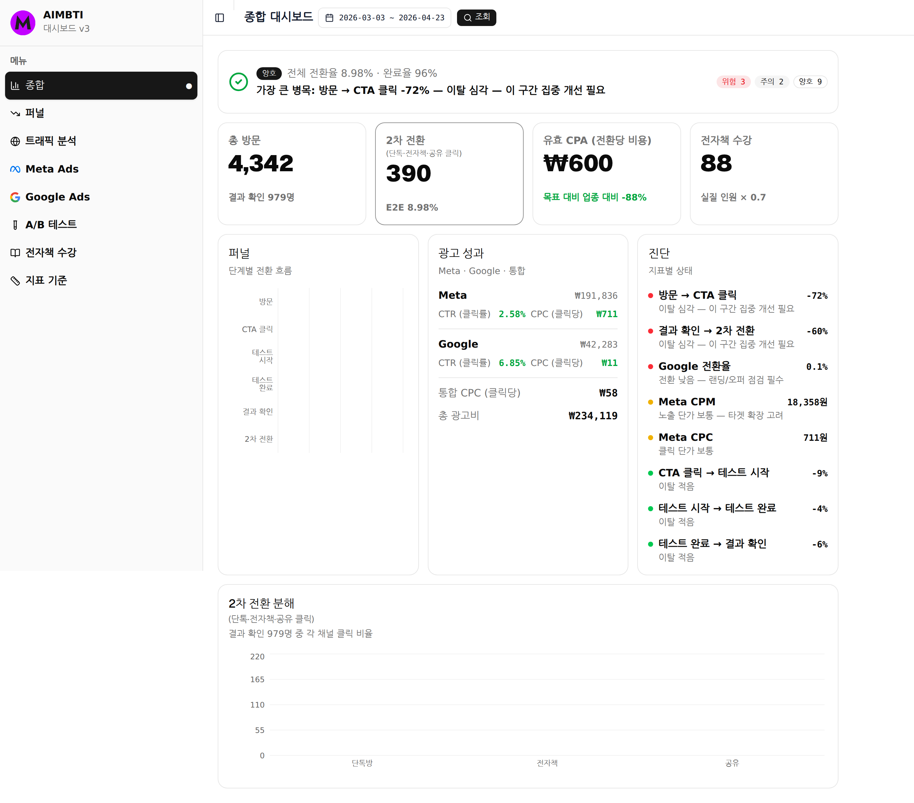
데이터 분석 역량 — 실제 운영 대시보드
AI-MBTI · IR/PR v3 · mcodegc.com
7

Slide 9
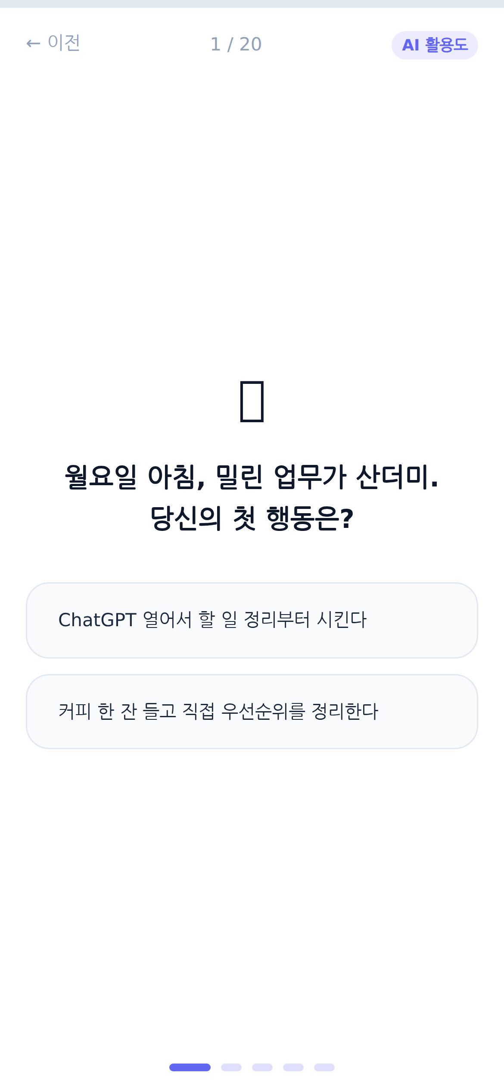
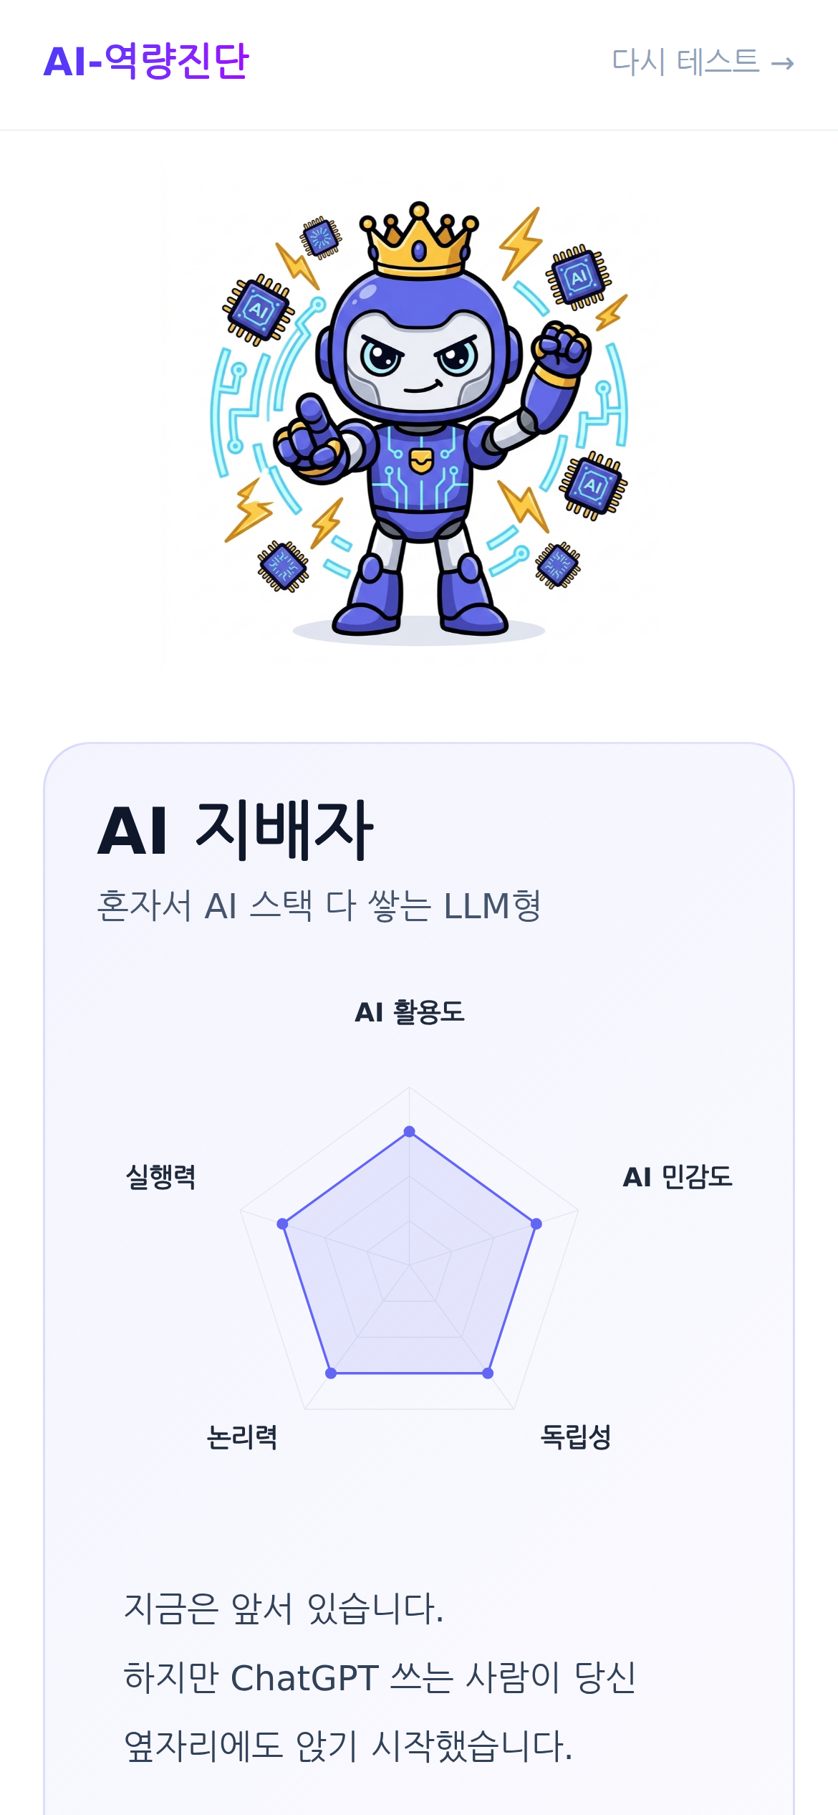
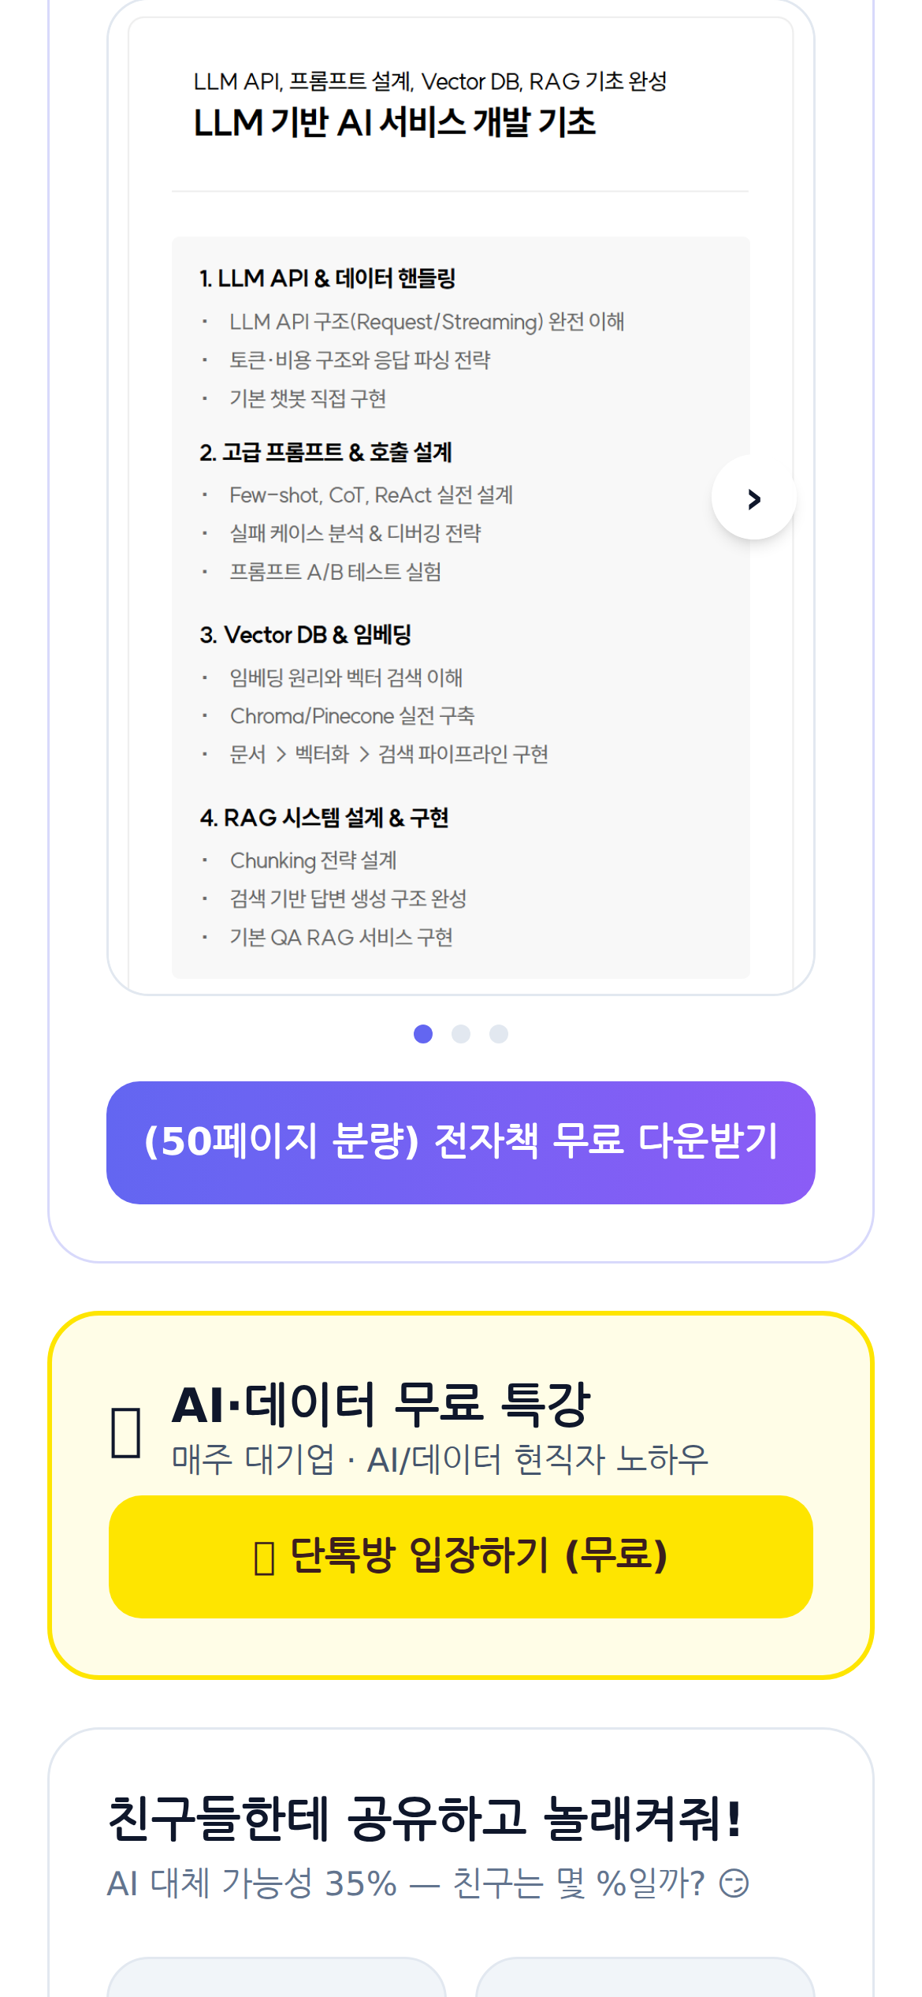
서비스 흐름 — 진단 → 결과 → 학습 연결
1단계 · 20문항 진단
2단계 · 16유형 결과
3단계 · 전자책·단톡방
AI-MBTI · IR/PR v3 · mcodegc.com
8

Slide 10
Claude AI의 성과 평가
AI(Claude)가 이 자료의 숫자를 따로 확인하고 매긴 종합 평가
항목 | 점수 | 평가 | 이유
광고비 효율 | A+ | 아주 잘함 | 업계 평균의 1/12 비용, 클릭률 1.5배
광고 다양성 | A | 잘함 | 3가지 광고 동시 테스트 비교
숫자 정확도 | A | 잘함 | 페이스북 광고 관리자 숫자와 완전 일치
의사결정 속도 | B+ | 괜찮음 | 한 화면 대시보드로 빠르게 판단
전체 규모 | B | 이제 시작 | 3일에 63명 — 예산 확장 검증 필요
종합 | A- | 광고 효율 입증 | 규모 키우고 구매율 높이는 게 과제
AI-MBTI · IR/PR v3 · mcodegc.com
9

Slide 11
연락처
서비스: https://mcodegc.com
IR / PR 문의: information@mcode.co.kr
AI-MBTI · IR/PR v3 · mcodegc.com
10

